Slide 1
平滑化有限要素法(S-FEM)に基づく
ロッキングフリー四面体要素
大西 有希， 天谷 賢治
東京工業大学

Slide 2
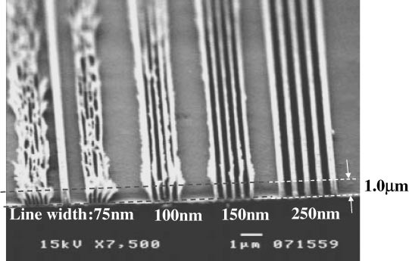
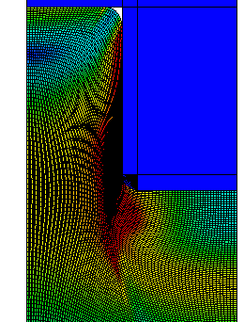
研究背景
柔らかい材料の静的超大変形問題を
高精度かつ安定に解きたい．
（最終目標：タイヤゴムの大変形，
熱ナノインプリント樹脂成形など）
メッシュ固定のFEMを使用すると
メッシュがすぐに潰れてしまい，解
が得られない．
メッシュリゾーニング（メッシュを何度
も切り直して計算を続行すること）が
不可欠．
Mold
Polymer

Slide 3
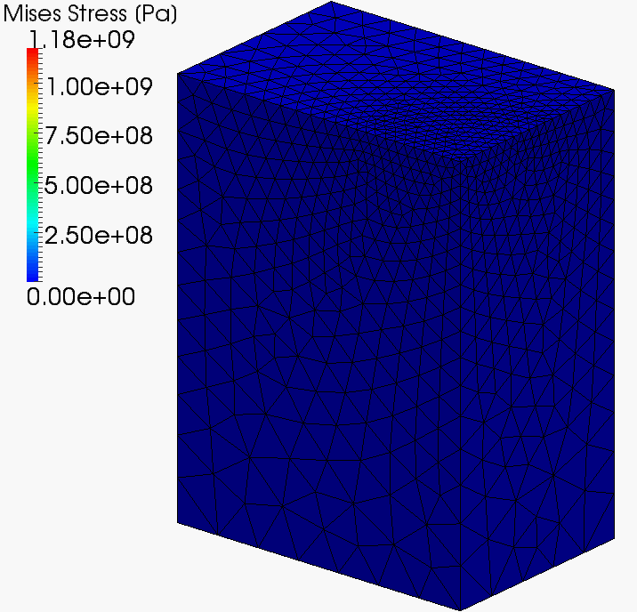
実現したい解析
大変形
静的
陰解法
メッシュ
リゾーニング

Slide 4
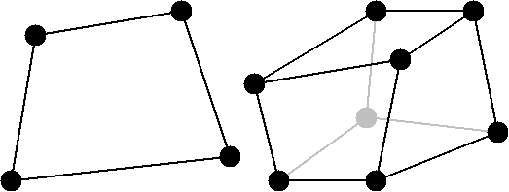
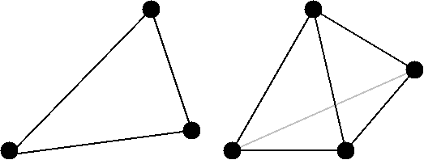
メッシュリゾーニングの問題点
任意の変形状態を持つ領域を良質な四角形要素（２D）および六面体要素（３D）でリメッシュすることが出来ない．
しかし，標準的な（定ひずみ）三角形要素および四面体要素は容易にせん断ロッキングおよび体積ロッキングを引き起こす為，低精度な解しか得ることが出来ない…
三角形要素および四面体要素を使用せざるを得ない．

Slide 5
ロッキング回避のための従来法
高次要素：
✗ 体積ロッキングを回避できない．
中間節点があるため大変形で精度悪化の恐れがある．
拡張ひずみ仮定法(EAS)：
✗ 不安定．
B-bar法，F-bar法，選択的次数低減積分法：
✗ 四面体要素や三角形要素にはそのまま適用できない．
F-barパッチ法：
✗ 良いパッチを作ることが難しい．
u/p混合（ハイブリッド）法：
✗ 今のところ完全に満足できる定式化が提案されていない．
ただし，ほぼ許容出来るものは提案されている．
（例：ABAQUS/Standardの「C3D4H」および「C3D10I」）
平滑化有限要素法（Smoothed FEM: S-FEM）：
? 可能性はまだ未知数． 試す価値アリ．

Slide 6
研究目的
平滑化有限要素法(S-FEM)に基づくロッキングフリーな四面体要素を開発する．
さらに，開発したS-FEMに適合する大変形メッシュリゾーニング法も提案する．
発表目次
独自改良版S-FEMの定式化の解説
およびメッシュリゾーニング無しの解析例紹介
S-FEMに適合するメッシュリゾーニング法の解説
およびメッシュリゾーニング有りの解析例紹介
まとめ

Slide 7
独自改良版S-FEMの定式化の解説
および
メッシュリゾーニング無しの解析例紹介

Slide 8
Smoothed Finite Element Method (S-FEM)とは?
ひずみ平滑化手法(strain smoothing)の一種．
S-FEMには幾つかのタイプがある.
  Edge-based (ES-FEM) for 2D
  Face-based (FS-FEM) for 3D
  Node-based (NS-FEM) for both 2D and 3D
  Selective edge/node-based (ES/NS-FEM) for 2D
  Selective face/node-based (FS/NS-FEM) for 3D
Selective S-FEMは三角形要素および四面体要素でもせん断・体積ロッキングを避けることが出来るため，現行の最善手法と考えられている．
簡単のため，三角形要素を用いた2D解析で使用する
ES-FEM, NS-FEM, selective ES/NS-FEM, および
独自改良版selective ES/NS-FEMについて順に解説します．

Slide 9
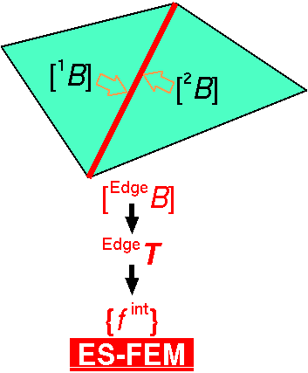

Edge-based S-FEM (ES-FEM)
スタンダードなFEMと同様に要素$[B]$を計算，
要素$[B]$を接するエッジに面積比で分配し，$[ ^{Edge}B]$を作成，
F, T, {f ^{int}} 等をエッジで計算．
概して高精度だが，体積ロッキングを起こすのが欠点
「エッジ」を「フェイス」
と読み替えれば
FS-FEM for 3D

Slide 10
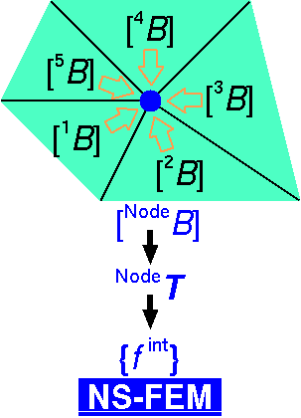

Node-based S-FEM (NS-FEM)
スタンダードなFEMと同様に要素$[B]$を計算，
要素$[B]$を接するノードに面積比で分配し，$[ ^{Node}B]$を作成，
F, T, {f ^{int}} 等をノードで計算．
せん断・体積ロッキングを起こさないが，概して低精度なのが欠点
∵ゼロエネルギーモード
が現れてしまうから．
（低減積分要素で現れる
アワーグラスモードと同等）

Slide 11
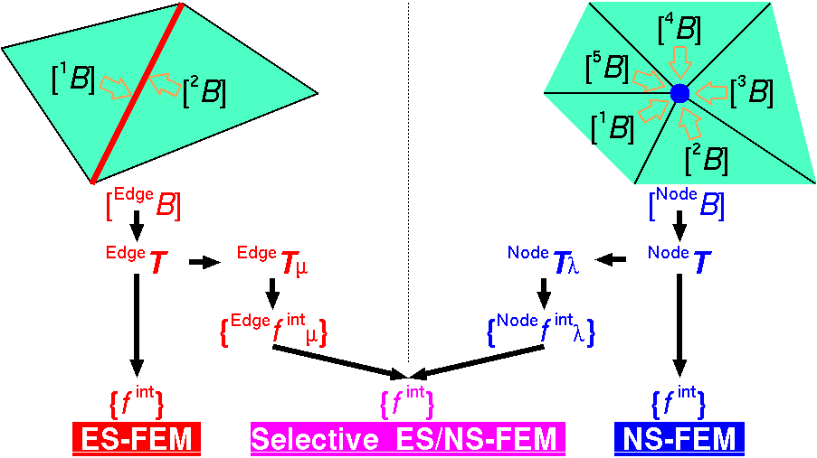

オリジナル版 Selective ES/NS-FEM
Lame定数 $μ$と $λ$ に従い，応力を "$μ$ part" と "$λ$ part" に分解，
F, T, {f ^{int}} 等をエッジとノードの両方でそれぞれ計算して合算．
高精度でせん断・体積ロッキングも回避できるが，
Lame定数で陽に表される弾性材料モデルしか扱えない
「エッジ」を
「フェイス」と
読み替えれば
selective
FS/NS-FEM
for 3D

Slide 12

独自改良版 Selective ES/NS-FEM
応力を "deviatoric (偏差) part" と "hydrostatic (静水圧) part"
に分解
F, T, {f ^{int}} 等をエッジとノードの両方でそれぞれ計算して合算．
高精度でロッキングを回避し，任意の材料モデルに適用可能
「エッジ」を
「フェイス」と
読み替えれば
selective
FS/NS-FEM
for 3D

Slide 13
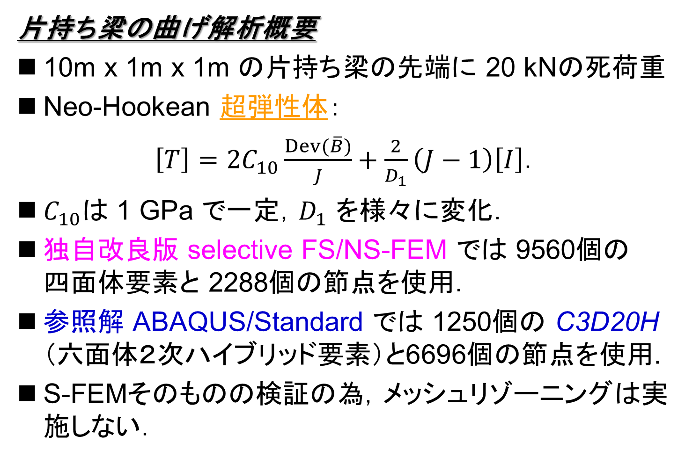
検証解析例１
片持ち梁の曲げ解析概要
10m x 1m x 1m の片持ち梁の先端に 20 kNの死荷重
Neo-Hookean 超弾性体：
$\left[T\right]=2C_{10}\frac{Dev(\overline{B})}{J}+\frac{2}{D_{1}}\left(J−1\right)\left[I\right]$．
$C_{10}$は 1 GPa で一定，$D_{1}$ を様々に変化．
独自改良版 selective FS/NS-FEM では 9560個の
四面体要素と 2288個の節点を使用．
参照解 ABAQUS/Standard では 1250個の C3D20H （六面体２次ハイブリッド要素）と6696個の節点を使用.
S-FEMそのものの検証の為，メッシュリゾーニングは実施しない．

Slide 14
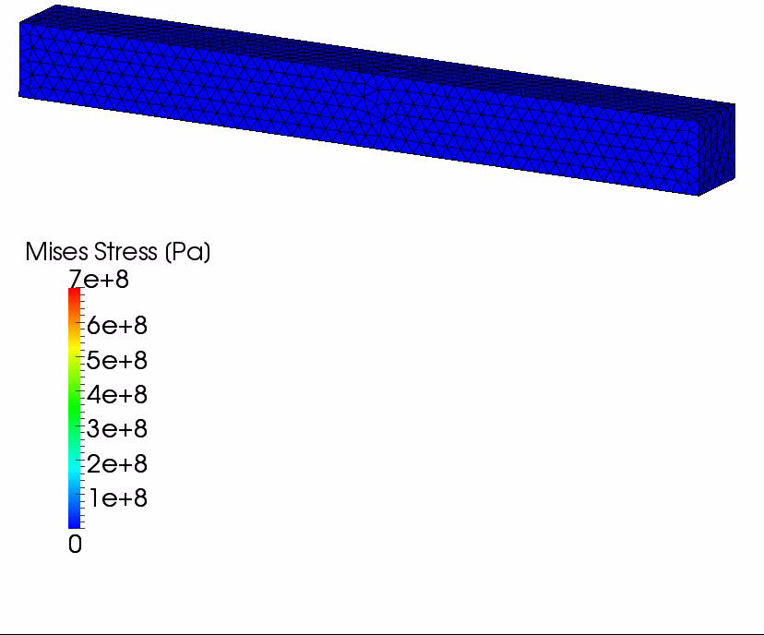

検証解析例１
$D_{1}=2 PPa^{−1}$ ($ν_{0}$=0.499999)の時の解析結果
たわみ量は
およそ -6.5 m
となった．
なお，この問題を
定ひずみ四面体要素
で解くと，たわみ量は
たったの -0.1 m
となってしまう．

Slide 15
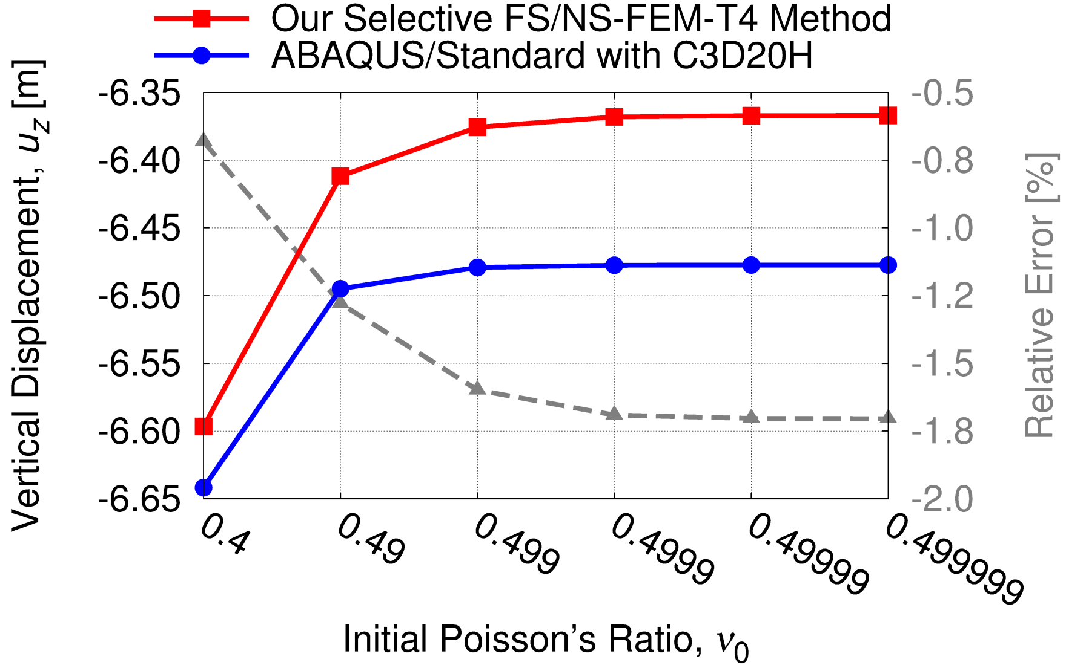
検証解析例１
先端たわみ量の比較
提案手法は大たわみ問題において
ロッキングを起こさない！！

Slide 16
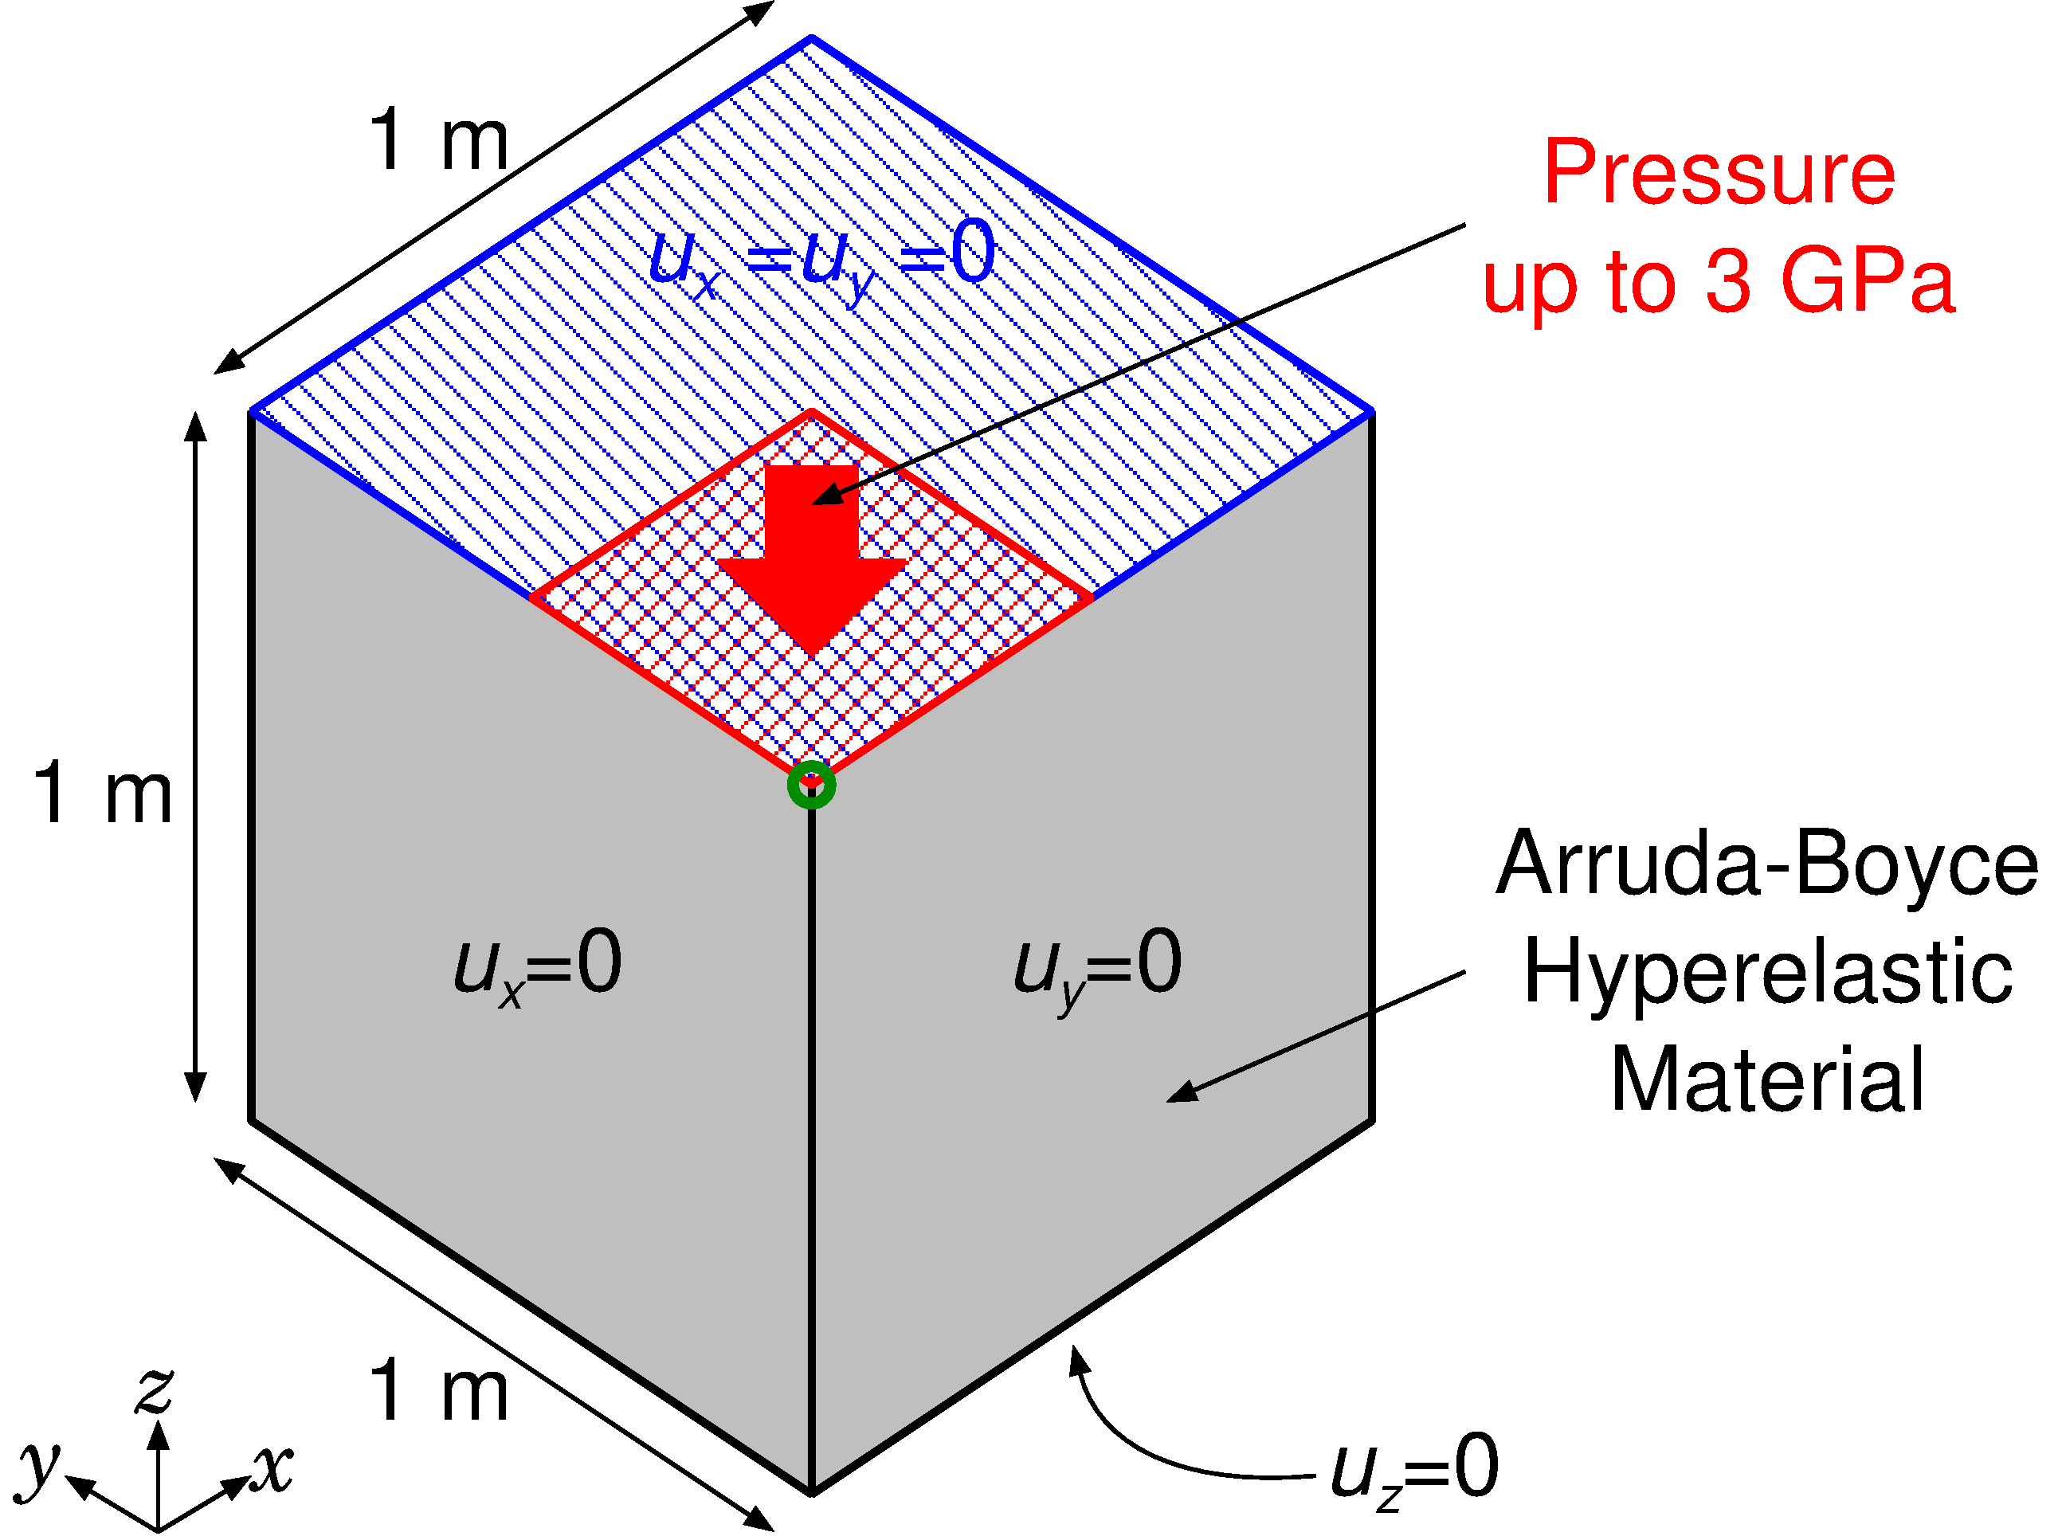

検証解析例２
立方体の
押込解析
概要
Arruda-Boyce超弾性体（$ν_{ini}=0.4999$）
上面の¼に圧力荷重を負荷

Slide 17
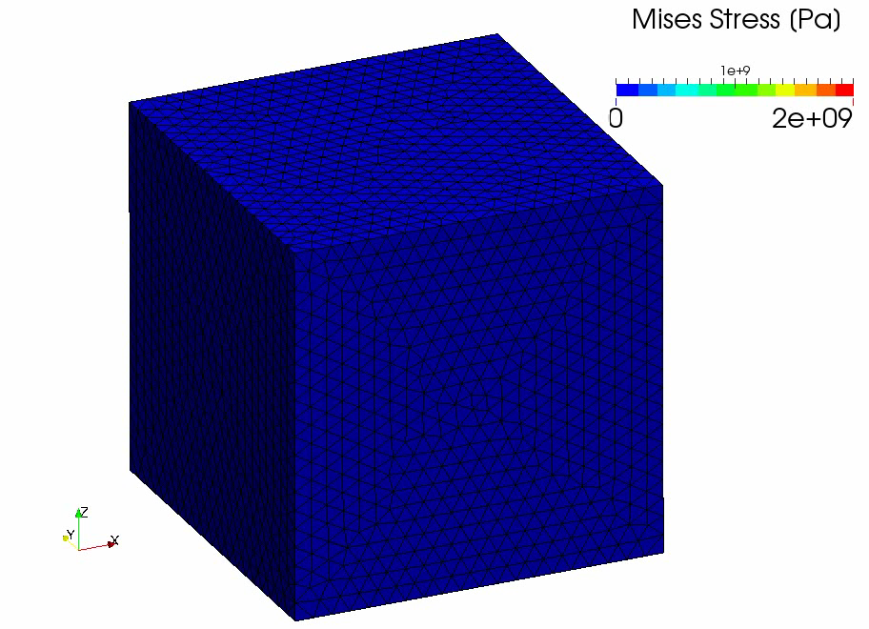
検証解析例２
提案
手法
での
解析
結果

Slide 18
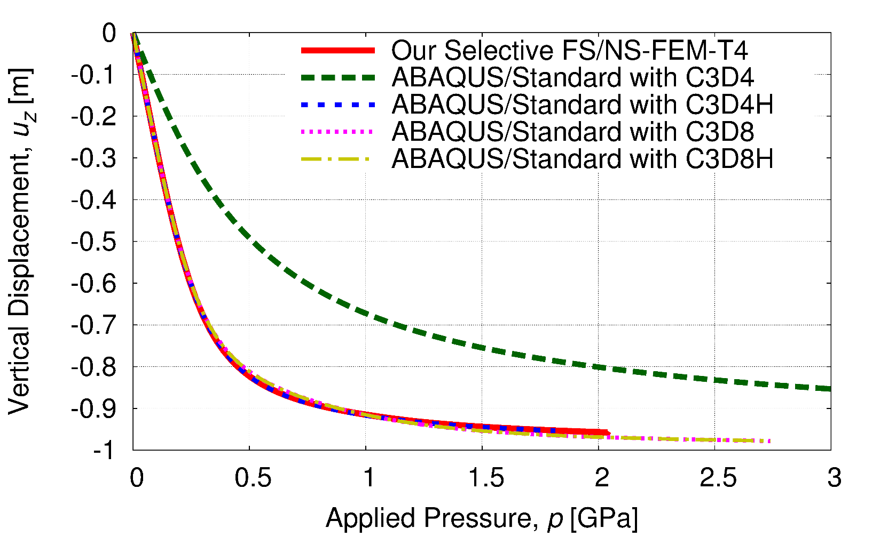
検証解析例２
角点の垂直変位 vs. 負荷圧
一定ひずみ要素 (C3D4)はすぐにロックしている．
その他の要素および提案手法はロックしていない．
提案手法とC3D4Hはほとんど同じ結果を示している．
提案手法は 大ひずみ問題でも
ロッキングを起こさない！！

Slide 19
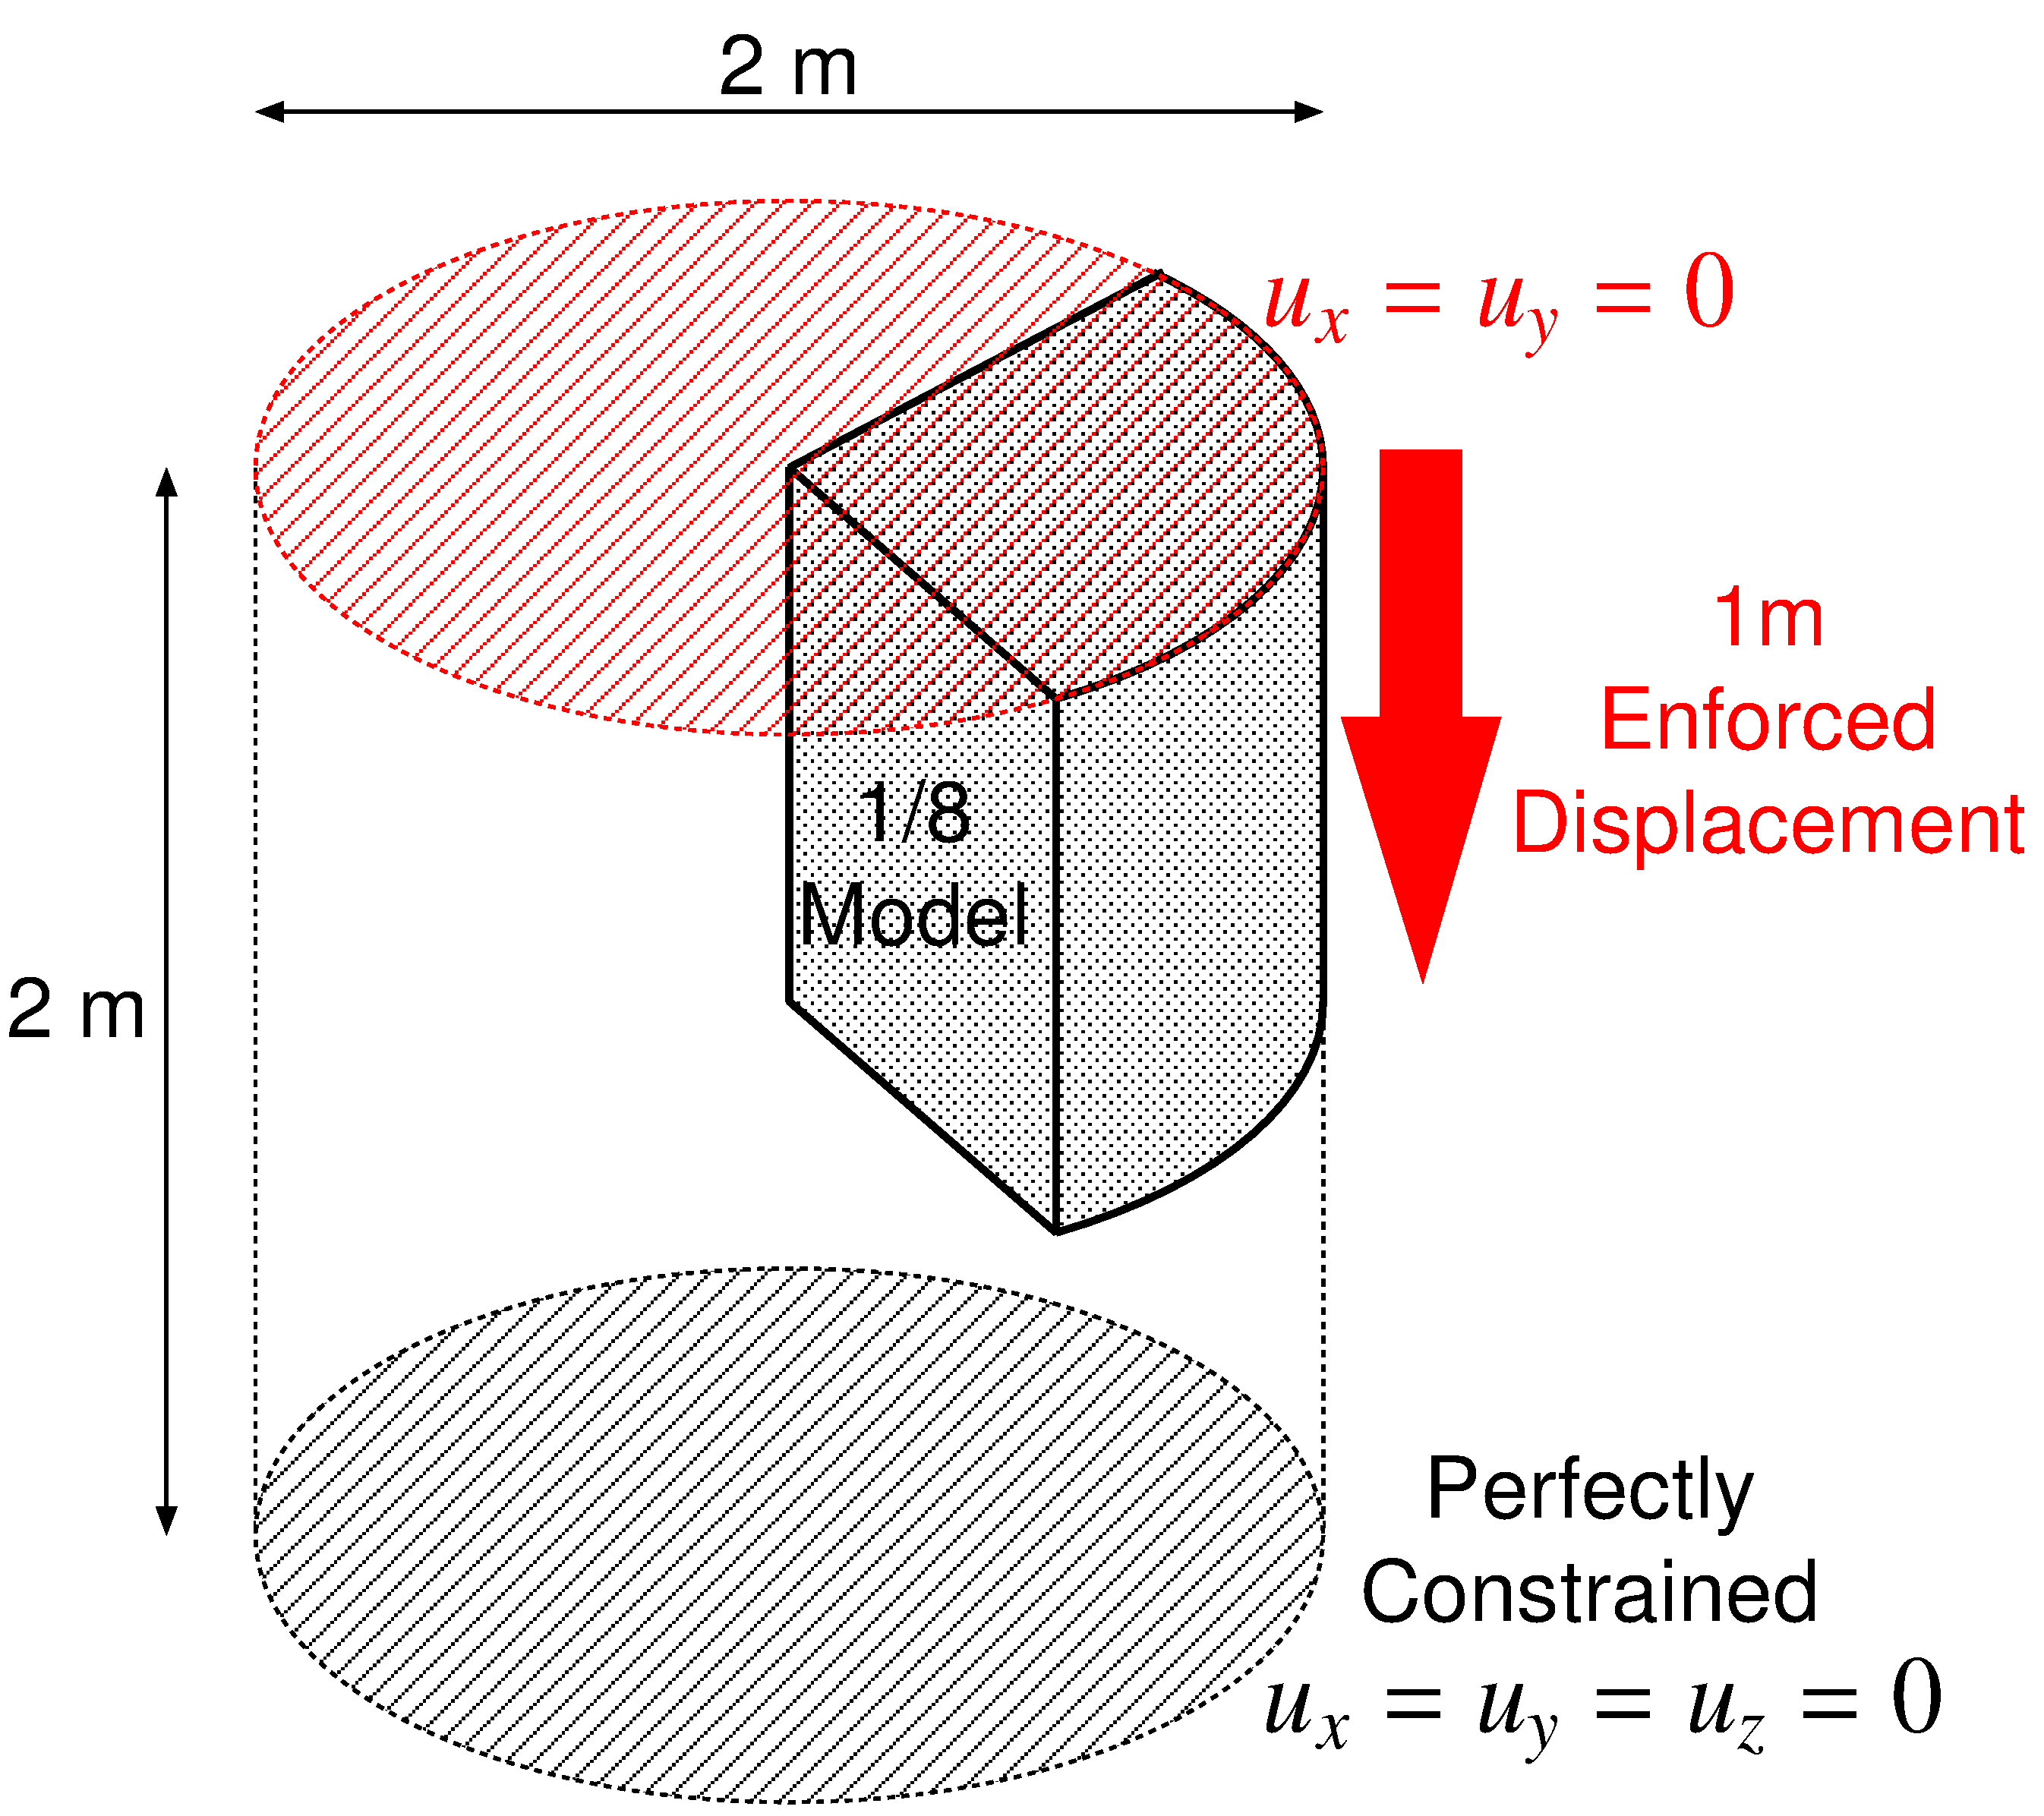

検証解析例３
1/8円柱の
押込解析概要
軸方向に50%圧縮．
Neo Hookean超弾性体$C_{10}=40×{10}^{6} Pa, D=5×{10}^{−12} Pa^{−1}$ (i.e., $ν_{ini}=0.4999$).
完全に同一のメッシュ分割で，ABAQUS/StandardのC3D4Hと結果を比較．

Slide 20
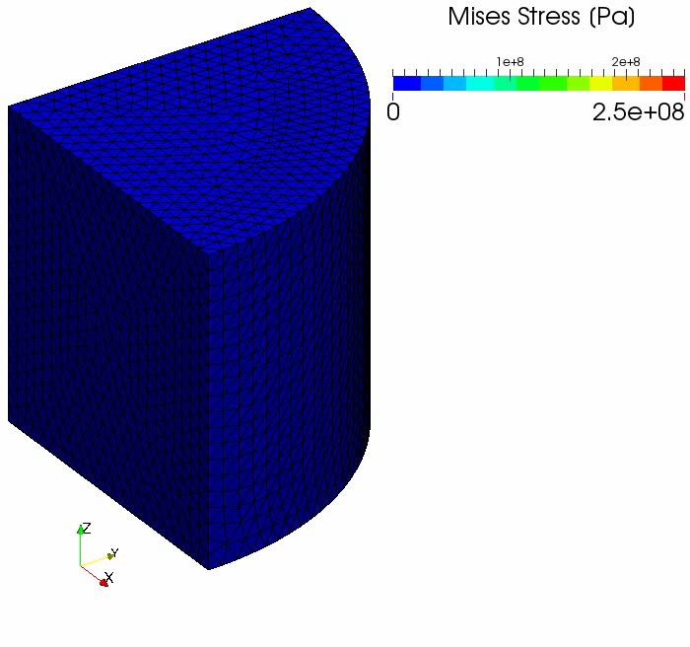
検証解析例３
提案手法
での
解析結果

Slide 21
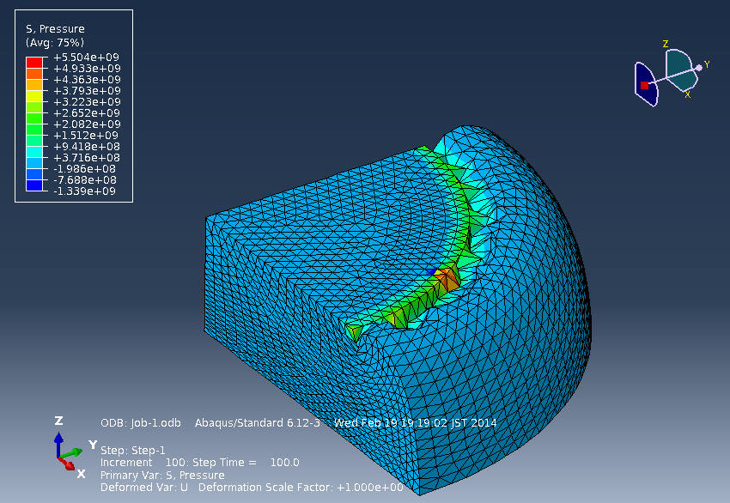
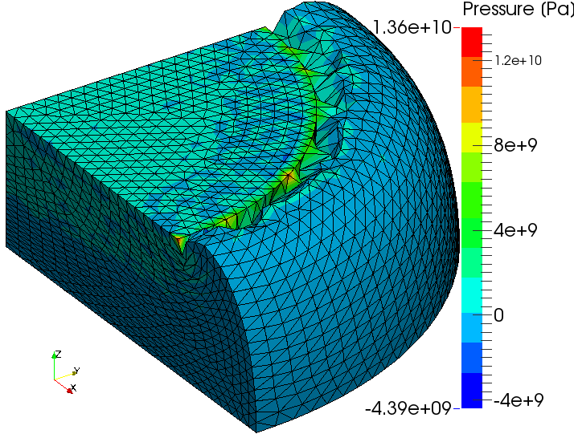
検証解析例３
ABAQUSのC3D4Hとの比較
変形形状は互いに酷似している．
提案手法の圧力振動の振幅がC3D4Hの約２倍．
C3D4H
of ABAQUS/Standard
Our Selective
FS/NS-FEM-T4

Slide 22
S-FEMに適合する
メッシュリゾーニング法の解説
および
メッシュリゾーニング有りの解析例紹介

Slide 23
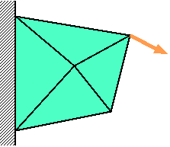
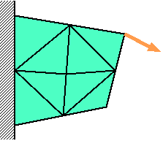
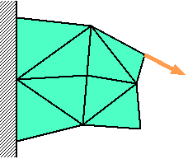



メッシュリゾーニング手順
Time:
t_{n-1}
Time:
t_{n}
Time:
t_{n+1}
Force
$$f^{\text{ext}}=f^{\text{int}}$$
$$f^{\text{ext}}≠f^{\text{int}}$$
$$f^{\text{ext}}=f^{\text{int}}$$
Solve
Equilibrium
Remesh
&
Map States
Resolve
Equilibrium
Solve
Equilibrium
状態量のマッピング処理の内容は材料モデル毎に多少異なる．

Slide 24

状態量のマッピング処理
弾性体および超弾性体の場合
i.e., $\left[T\right]=[T\left(\left[F\right]\right)]$
各nodeの初期位置$\{x^{\text{initial}}\}$を要素形状関数を用いてマップした後，それを用いて各edgeおよびnodeの変形勾配テンソル$\left[F\right]$を作り直す．（以上，これだけ．）
各nodeにその初期位置を保持させる
ことにより，除荷を行った際には
初期形状に正確に戻すことが出来る．
本発表の定式化ではこの点を重視．
（増分形の定式化を用いると，この点は犠牲になる．）

Slide 25
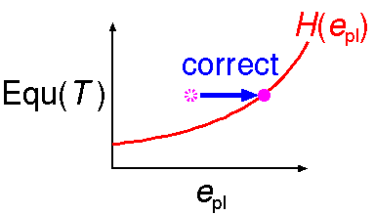
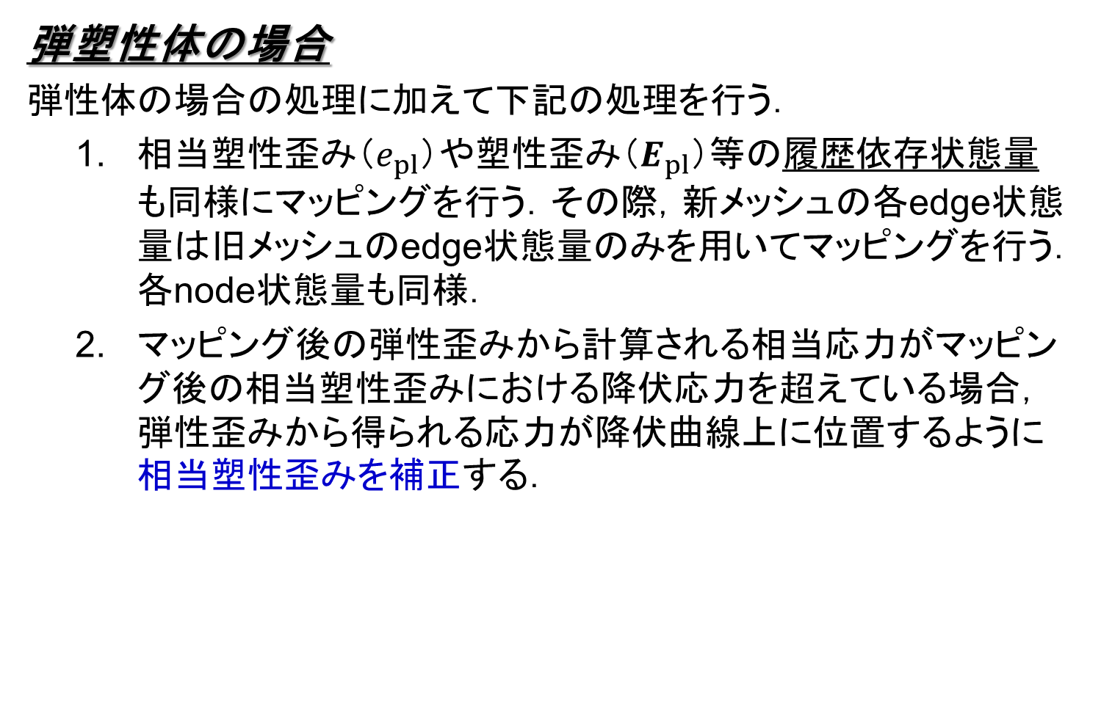
状態量のマッピング処理
弾塑性体の場合
弾性体の場合の処理に加えて下記の処理を行う．
  相当塑性歪み（$e_{pl}$）や塑性歪み（$E_{pl}$）等の履歴依存状態量も同様にマッピングを行う．その際，新メッシュの各edge状態量は旧メッシュのedge状態量のみを用いてマッピングを行う．各node状態量も同様．
  マッピング後の弾性歪みから計算される相当応力がマッピング後の相当塑性歪みにおける降伏応力を超えている場合，弾性歪みから得られる応力が降伏曲線上に位置するように相当塑性歪みを補正する．
  相当塑性歪みの時間的連続性を犠牲にする代わりに，応力歪み状態の破綻を防いでいる．

Slide 26
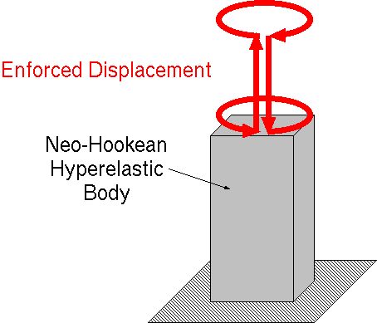
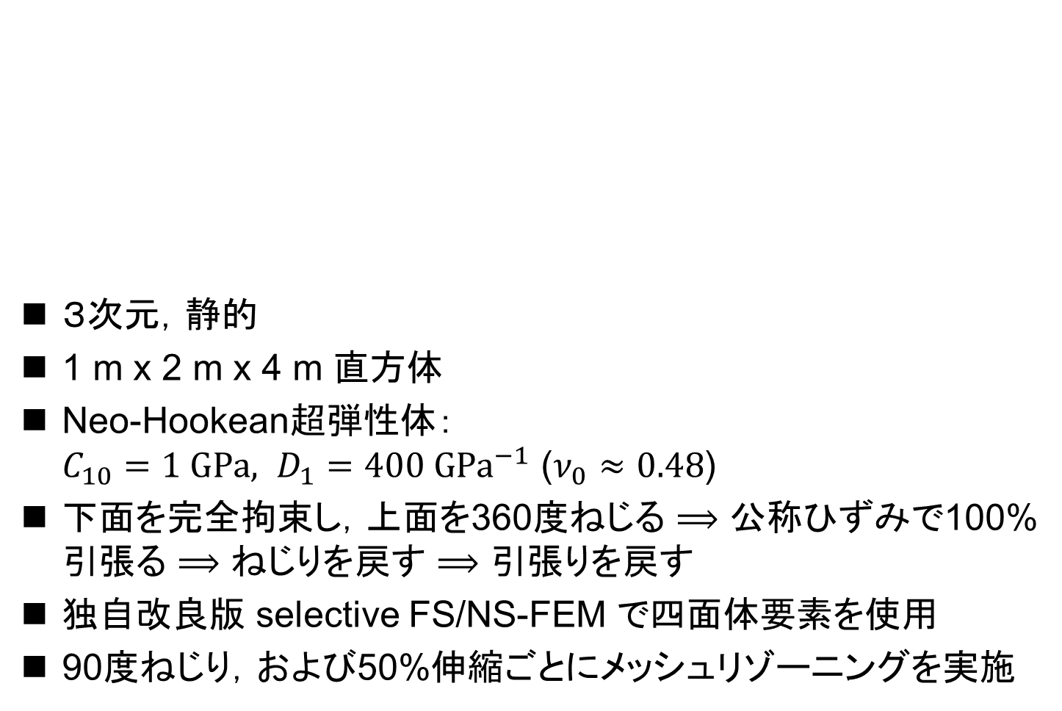
超弾性体のねじり引張り
３次元，静的
1 m x 2 m x 4 m 直方体
Neo-Hookean超弾性体：
$C_{10}=1 GPa, D_{1}=400 GPa^{−1}$ ($ν_{0}≈0.48$)
下面を完全拘束し，上面を360度ねじる $⟹$ 公称ひずみで100%引張る $⟹$ ねじりを戻す $⟹$ 引張りを戻す
独自改良版 selective FS/NS-FEM で四面体要素を使用
90度ねじり，および50%伸縮ごとにメッシュリゾーニングを実施

Slide 27
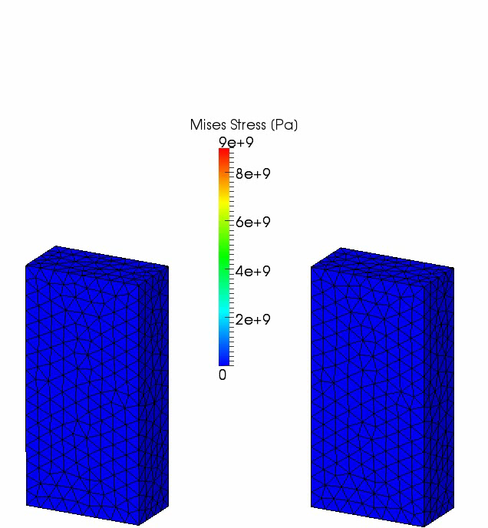
超弾性体のねじり引張り
独自改良版
selective
FS/NS-FEM
メッシュ
リゾーニング
あり
独自改良版
selective
FS/NS-FEM
メッシュ
リゾーニング
なし

Slide 28
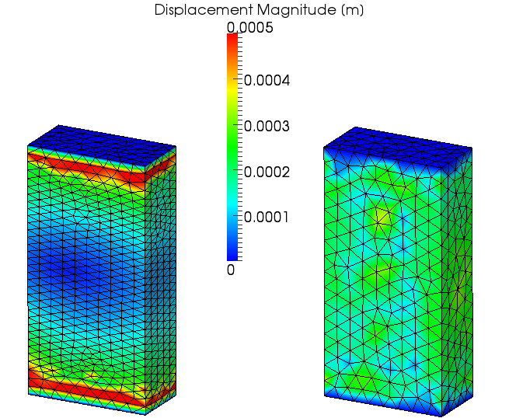
超弾性体のねじり引張り
最終状態の残留変位
多数回
メッシュ
リゾーニング
を行っても
正確に
元の位置に
戻っている．

Slide 29
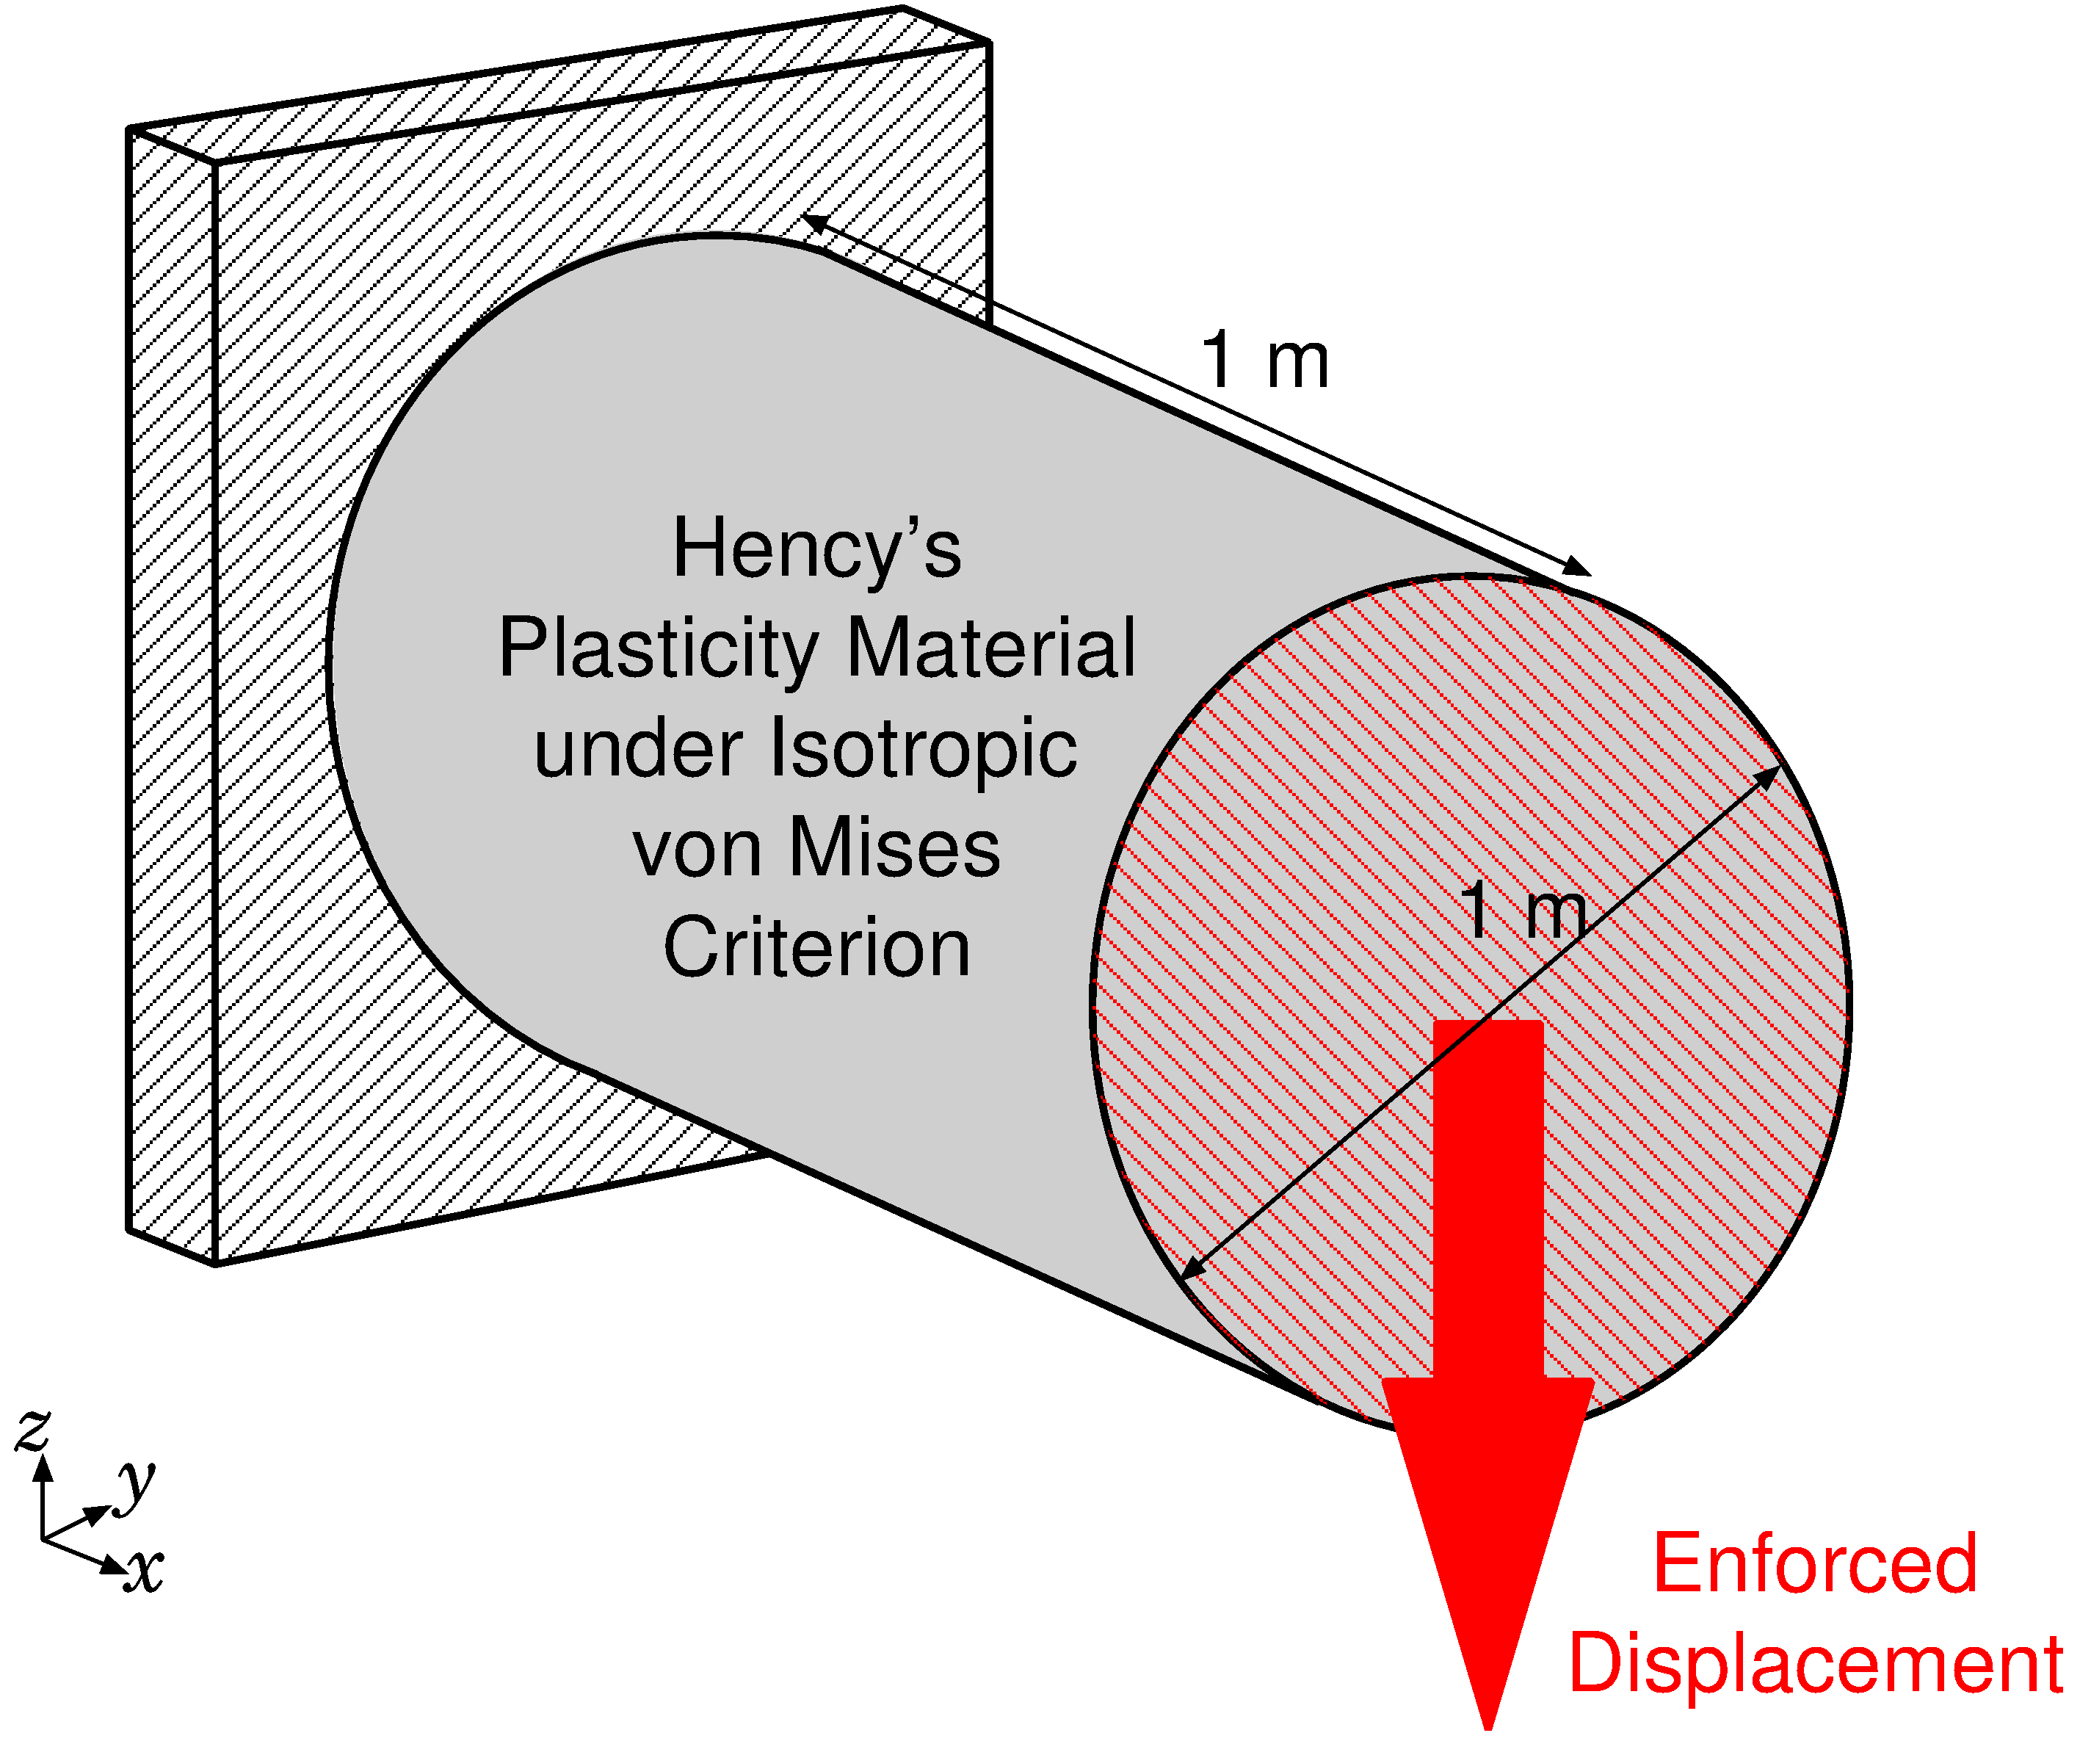
弾塑性体のせん断ネッキング解析
解析条件
３次元，静的，直径1 m 長さ1 mの円柱領域
片面を完全拘束
もう片面をx,y変位拘束の上，-z方向に強制変位
独自改良版selective FS/NS-FEMで四面体要素を使用

Slide 30

弾塑性体のせん断ネッキング解析
解析条件
ジュラルミンを想定したHencky弾塑性体モデル
（$T=C :h_{el}/J$） ＆ von Mises降伏条件 ＆ 等方硬化則
  ヤング率：70 GPa, ポアソン比：0.3
  降伏応力：100 MPa，塑性係数：0.7 GPa
時間ステップ25回毎にメッシュリゾーニングを実施

Slide 31
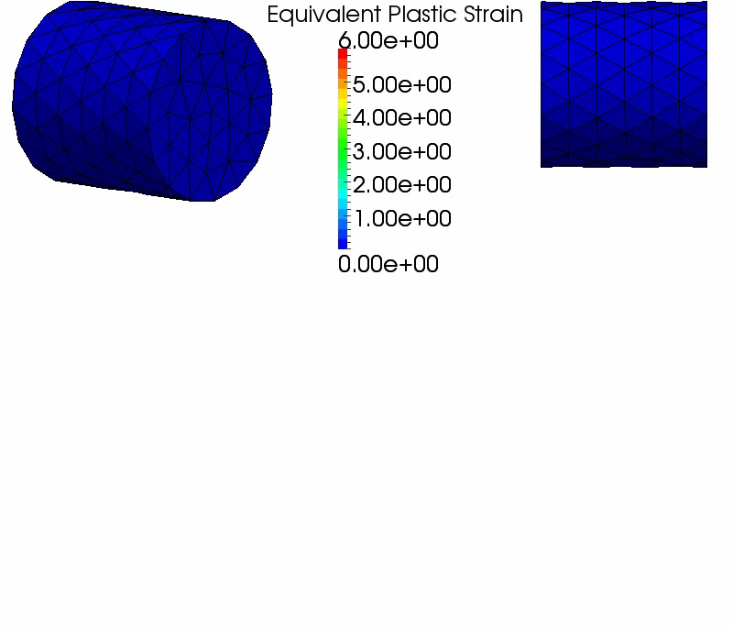
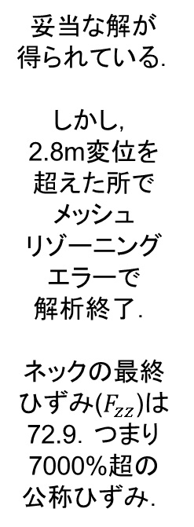
弾塑性体のせん断ネッキング解析
解析
結果
妥当な解が
得られている．
しかし，
2.8m変位を
超えた所で
メッシュ
リゾーニング
エラーで
解析終了．
ネックの最終
ひずみ($F_{zz}$)は
72.9．つまり
7000%超の
公称ひずみ．

Slide 32
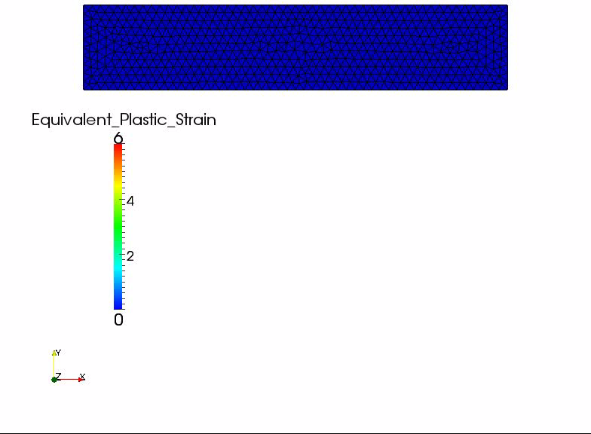
弾塑性体のせん断ネッキング解析
2Dの
解析
結果

Slide 33
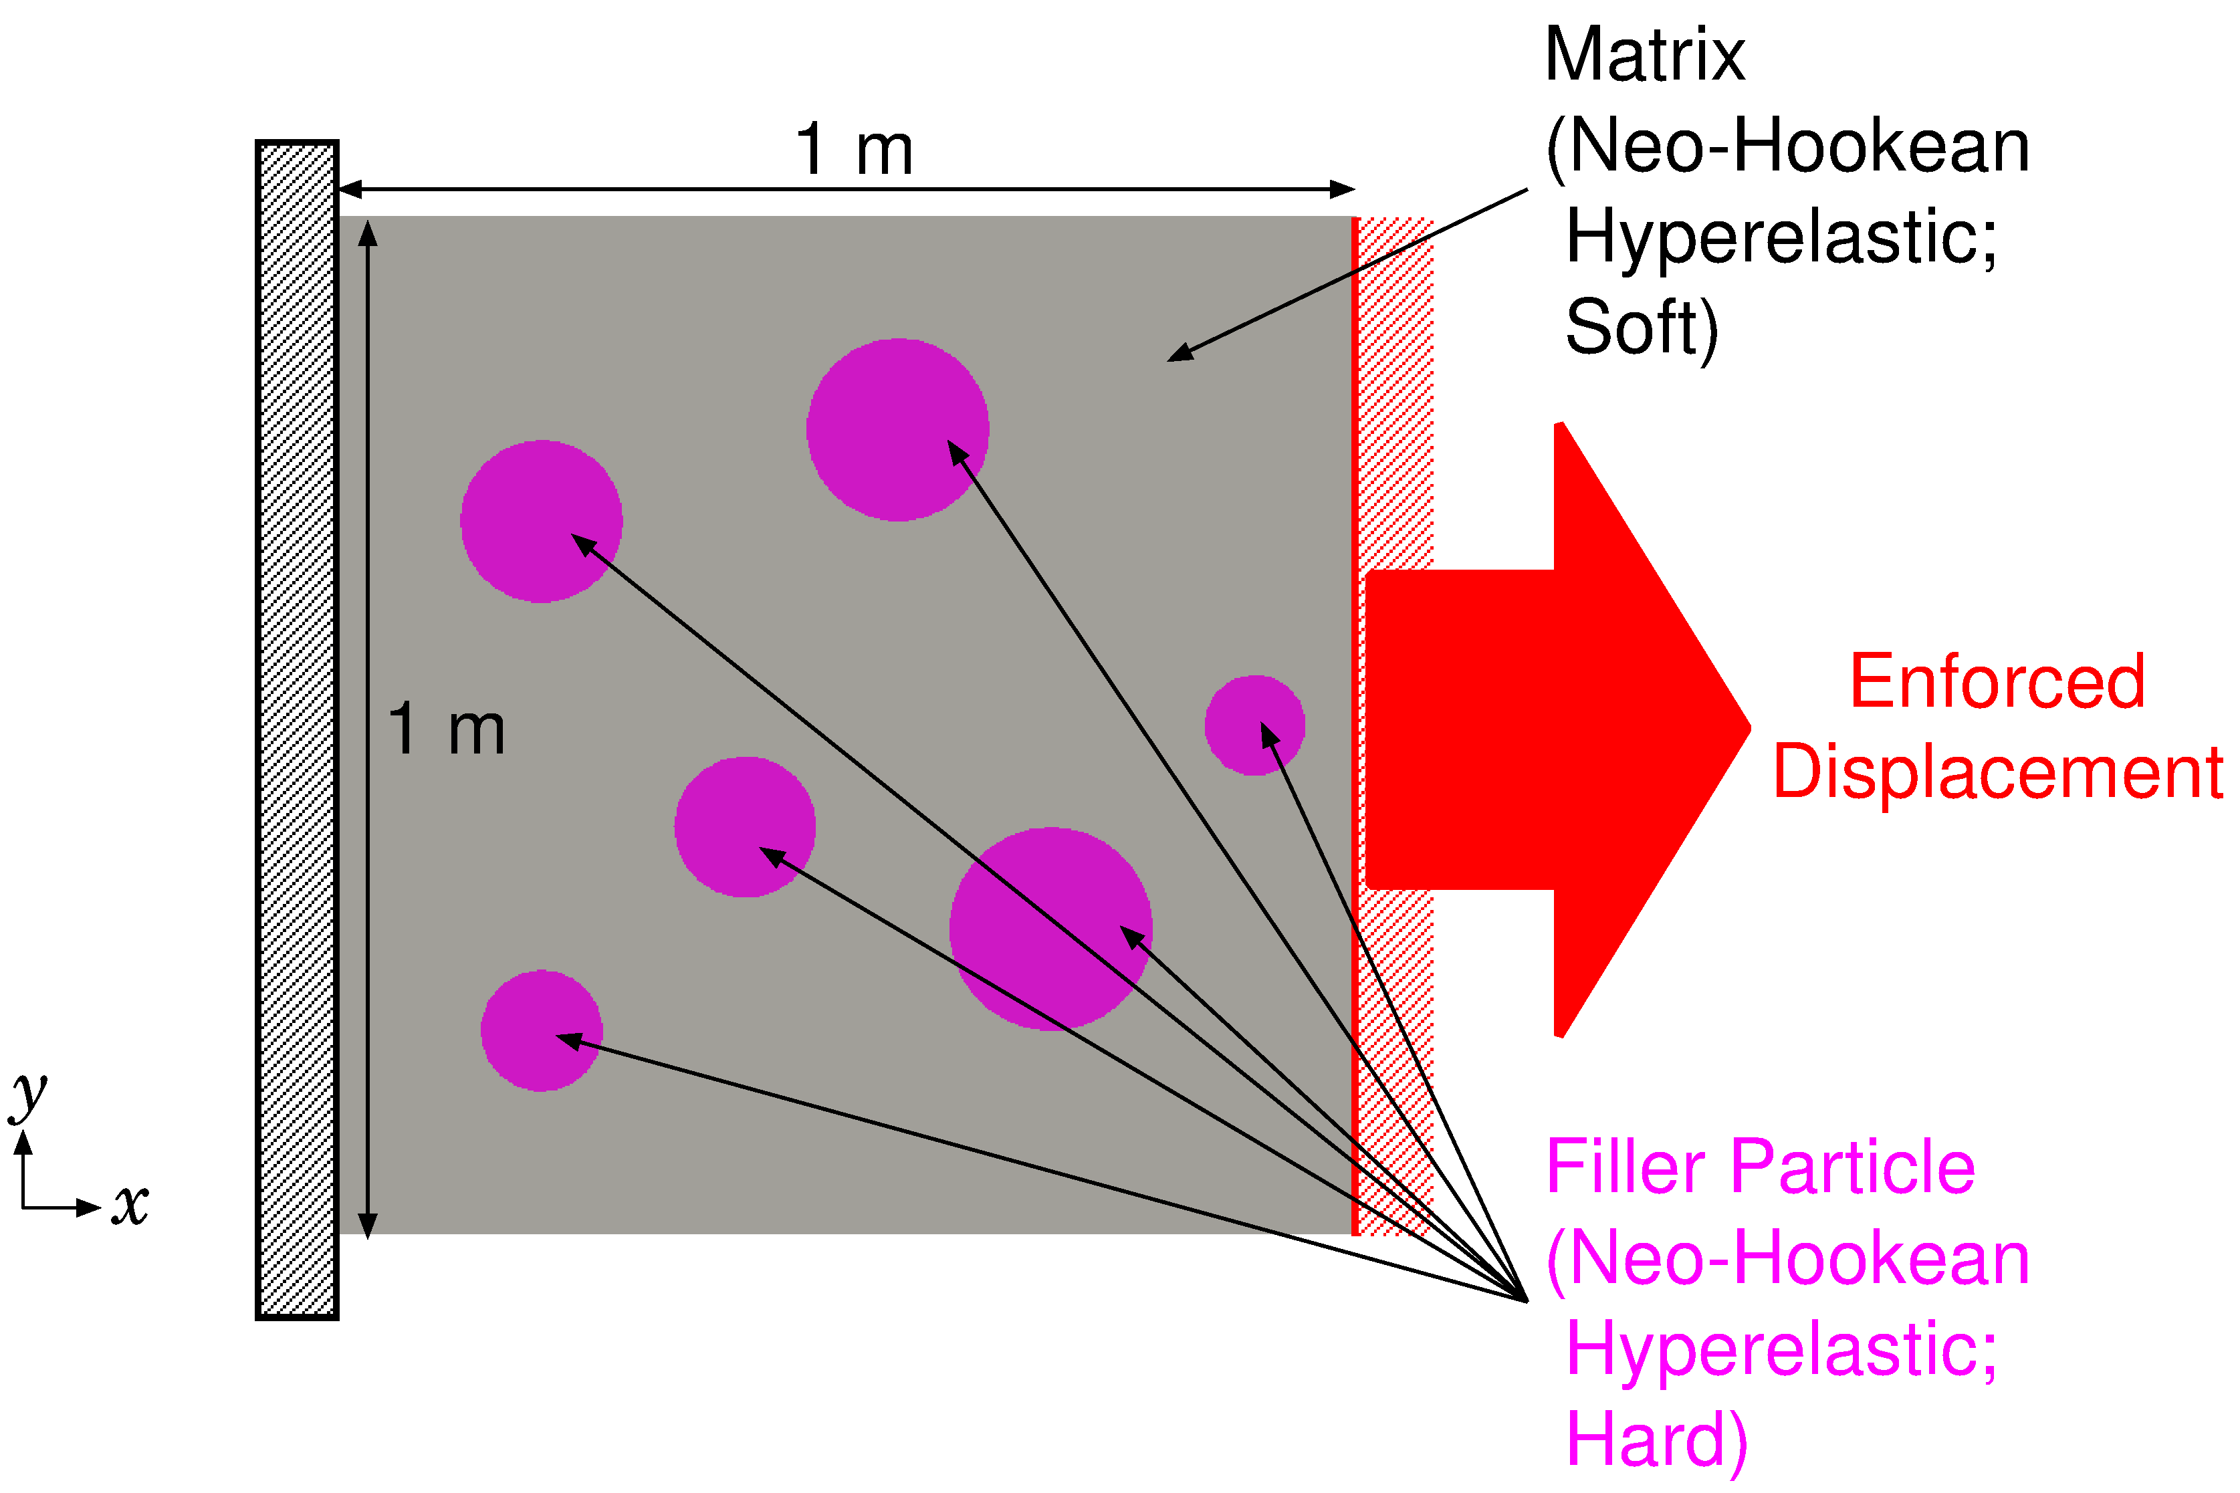
フィラー充填ゴムの引張り解析
解析条件
平面ひずみ，静的，1 m x 1 mの正方形領域
左辺を完全拘束
右辺をy変位拘束の上，+x方向に強制変位
独自改良版selective ES/NS-FEMで三角形要素を使用

Slide 34

フィラー充填ゴムの引張り解析
解析条件
フィラー，マトリックス共にNeo-Hookean超弾性体
  フィラーは硬いゴム（$E^{initial}=100 \text{GPa}, { ν}^{initial}=0.49$）
  マトリックスは柔らかい（$E^{initial}=1 \text{GPa}, { ν}^{initial}=0.49$）
0.2 m変位毎にメッシュリゾーニングを実施．

Slide 35
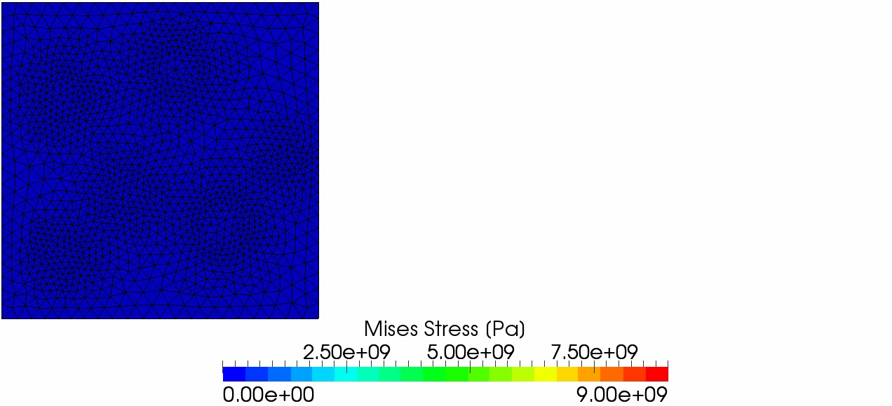
フィラー充填ゴムの引張り解析
解析結果
妥当な解が得られている．
しかし，1.8m変位を超えた所で
メッシュリゾーニングエラーで解析終了．

Slide 36
まとめ

Slide 37
まとめ＆今後の予定
まとめ
  独自改良版selective S-FEMにより，任意の非線形材料モデルに対して四面体／三角形形要素を用いてもロッキングを起こさない大変形解析を実現した．
  独自改良版selective S-FEMと適合するメッシュリゾーニング法を提案した．
今後の予定
  圧力振動の抑制方法の検討．
  応力や歪みの勾配に基づくリメッシングの粗密制御．
  接触機能の追加．
  ハイブリッドS-FEMの検討．

Slide 38
話題提供
S-FEMの利点は，未知数を増やすことなく微圧縮材料を４面体で解析できる点にある．（Lagrange未定乗数法を使用しない．）
提案したS-FEMはむしろ動的陽解法の解析（LS-DYNAの得意とする様な解析）を高精度化する用途に向いているのかも知れない．
ちなみにC3D4HはABAQUS/Explicitでは使用出来ない．
その場合は接触や多点拘束などは全てペナルティ法で実装することになる．

Slide 39
付録

Slide 40
特徴比較
 | FS/NS-FEM-T4 | ABAQUS/Standard C3D4H, C3D10I
未知数の数 | 増えない | 増える （未定乗数個分）
剛性マトリックスの形 | バンド幅が増えるだけ． ポアソン比0.4999程度であれば反復法で解ける．（良い前処理が見つかればもっといけるかも．） | 未定乗数の式が増える． 性的縮約した方程式は，恐らく直接法でないと解きづらい（はず）．
微圧縮材料での圧力振動 | 大きめ | 小さめ
扱える材料モデル | Dev/Volカップリングのない材料 | （恐らく）Dev/Volカップリングのある材料もOK
複数材料界面の処理 | 特別な処理は不要 | *TIEを用いる必要あり （未知数がさらに増える）
現状の完成度 | まだ開発途上． 接触その他の機能も自ら開発が必要． | 完成品． ABAQUSの膨大な機能が全て使える．

Slide 41
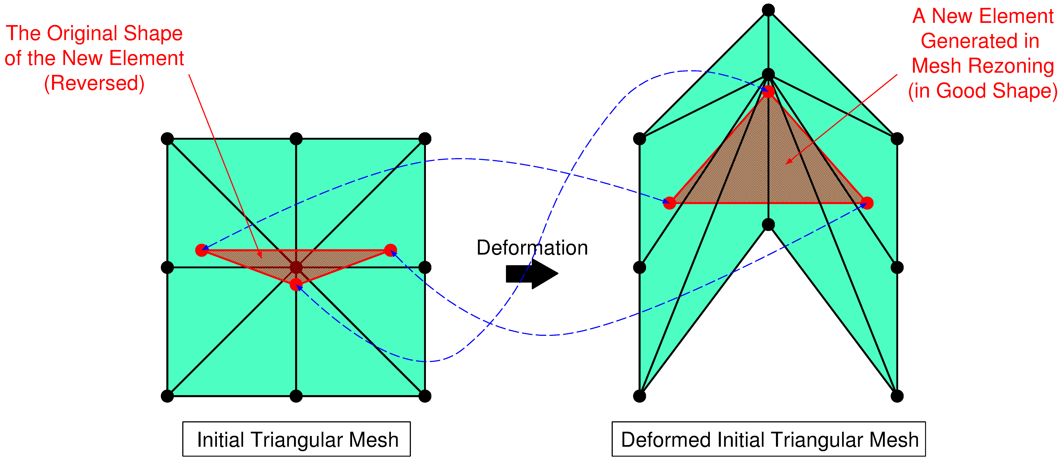

メッシュリゾーニングエラーの原因
初期節点位置と現在節点位置から変形勾配テンソル$F$を作り直す方法をとる場合，元々裏返っている要素の存在は致命的なエラーとなる．

Slide 42
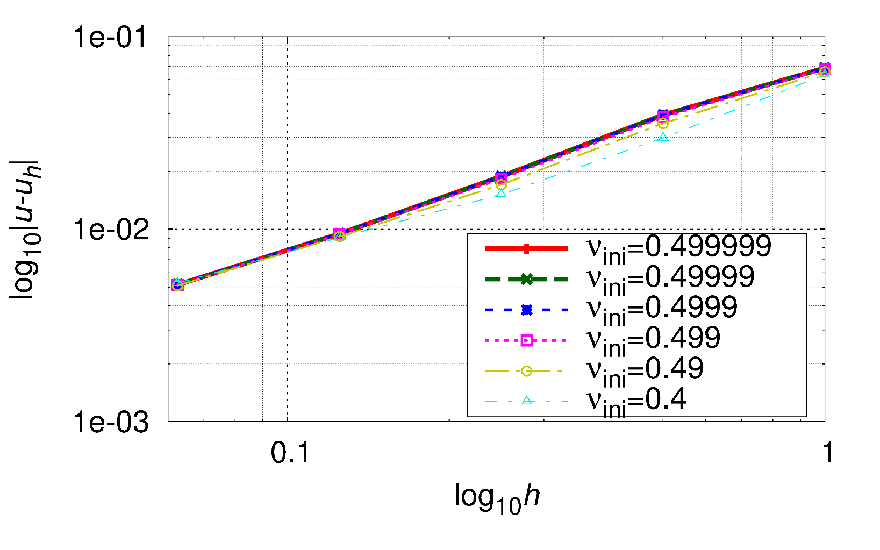
メッシュサイズに対する収束速度
片持ち梁の曲げ解析（ Neo Hookean超弾性体）の
先端変位の収束挙動
標準的なFEM１次要素と同じ速度の線形収束．
非圧縮に近づいても収束速度は同じ．

Slide 43
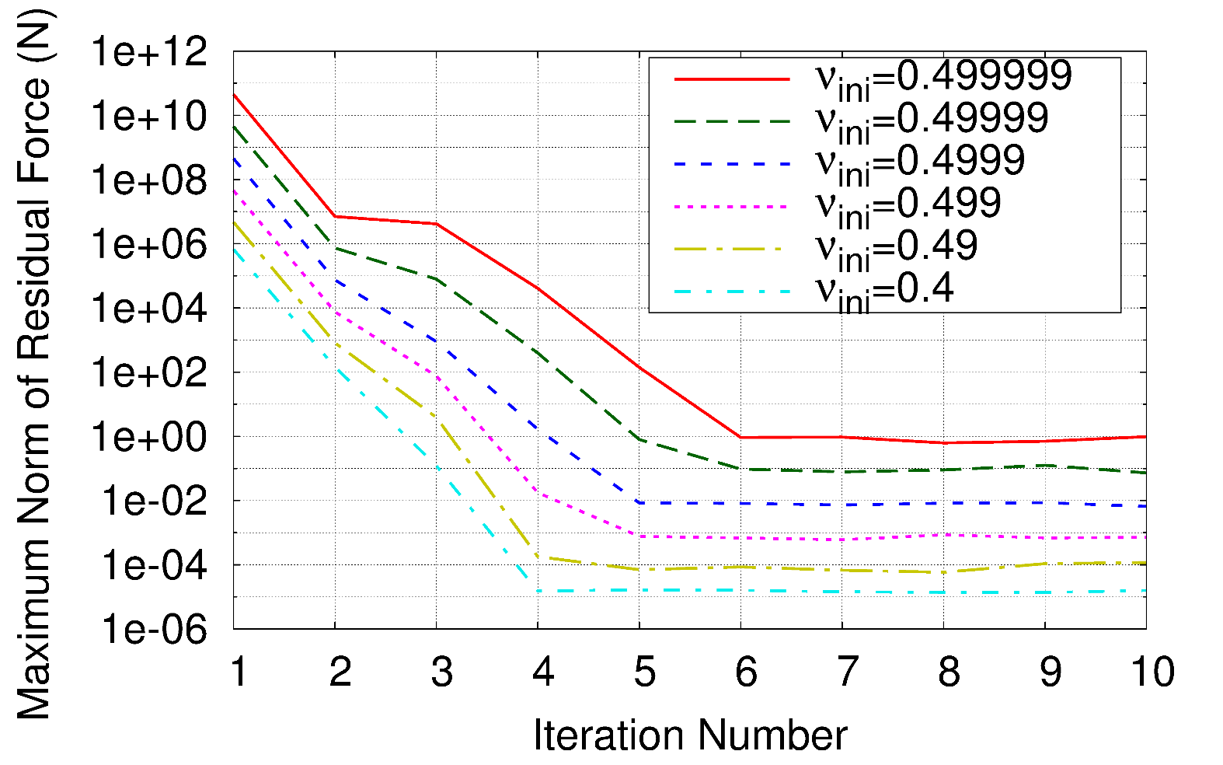
Newton-Rapthonループの収束速度
片持ち梁の曲げ解析（ Neo Hookean超弾性体）の
最初の時間ステップにおける収束挙動
収束速度はポアソン比に多少依存している．
（桁落ちが原因か？）

Slide 44
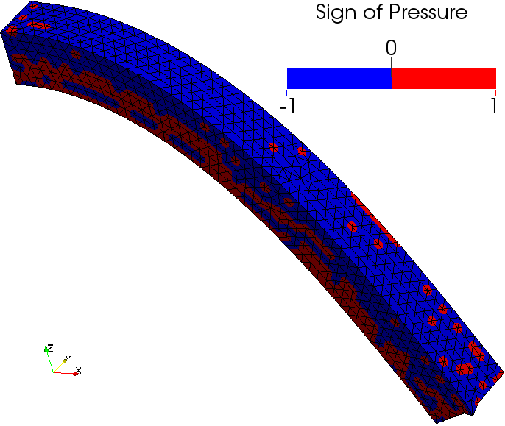
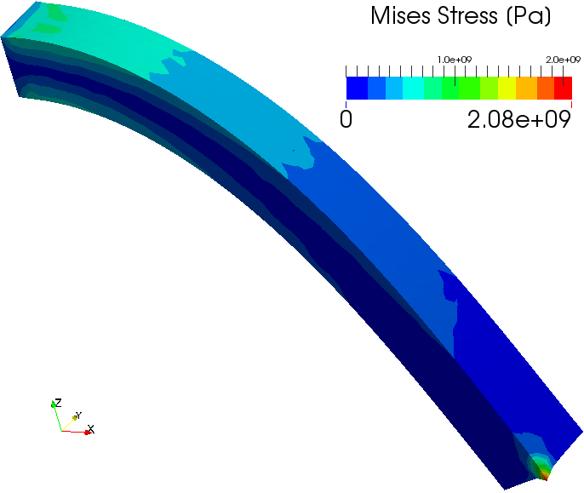

Mises応力分布と圧力分布
$ν=0.499999$の
3D片持ち梁曲げ
解析結果
圧力は
チェッカーボード分布
をしてしまっている．
Mises応力は
滑らかに分布している

Slide 45
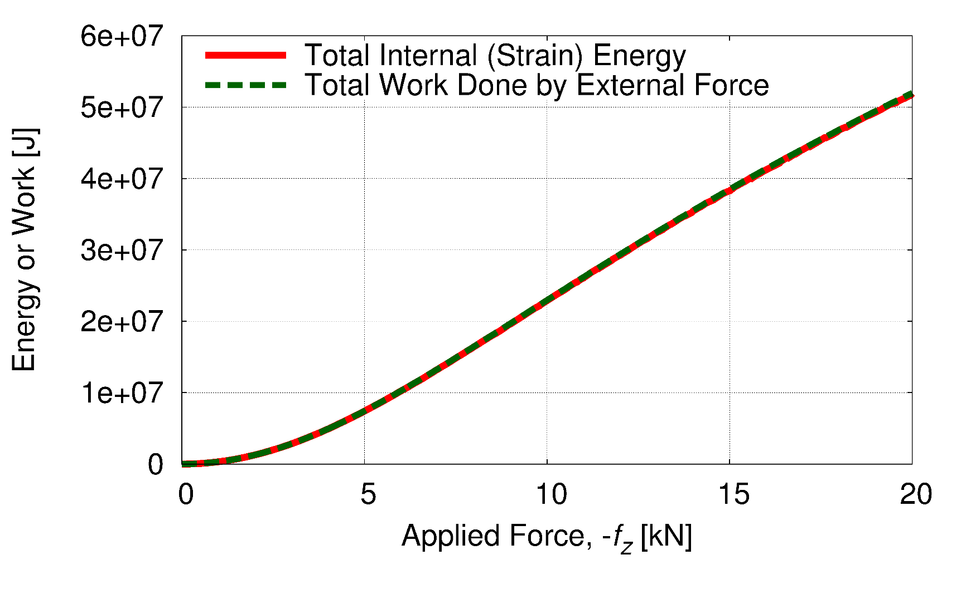

内部エネルギーと外力仕事
$ν_{ini}=0.499999$の3D片持ち梁曲げ解析結果
内部エネルギーと外力仕事は一致している．
⇒ 純粋に圧力振動のみが生じている．

Slide 46


Mises応力分布と圧力分布
チェッカーボード分布の
圧力振動が見られる．
角の要素は平滑化されないため
多少ロッキングを起こしている．

